Slide 1
A EMERGÊNCIA DOS PROBLEMAS URBANOS E AS ORIGENS DO URBANISMO
AULA 2
1 ENGELS, Friedrich, “As grandes cidades” (1845). In: A situação da classe trabalhadora na Inglaterra, 2008, pp. 67-116.
2 SIMMEL, Georg, “As grandes cidades e a vida do espírito” (1903), Revista Mana, 2005, pp. 577-591.
Prof.ª Dr. Ana Castro
Prof.º Dr. Carlos Oliveira
Set/2021

Slide 2
Introdução
-Entender como se tornou necessário que uma disciplina específica nascesse para lidar com os problemas das grandes cidades.
- Entender que tipo de pensamento sobre cidade havia e como se dava a reflexão sobre as cidades nos séculos XIX e XX.

Slide 3
Pontos de partida – Quais eram os problemas da cidade?

Slide 4
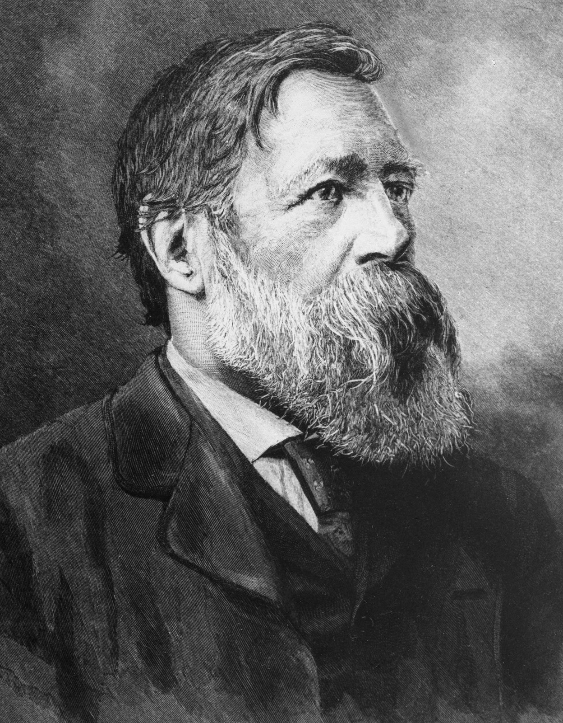
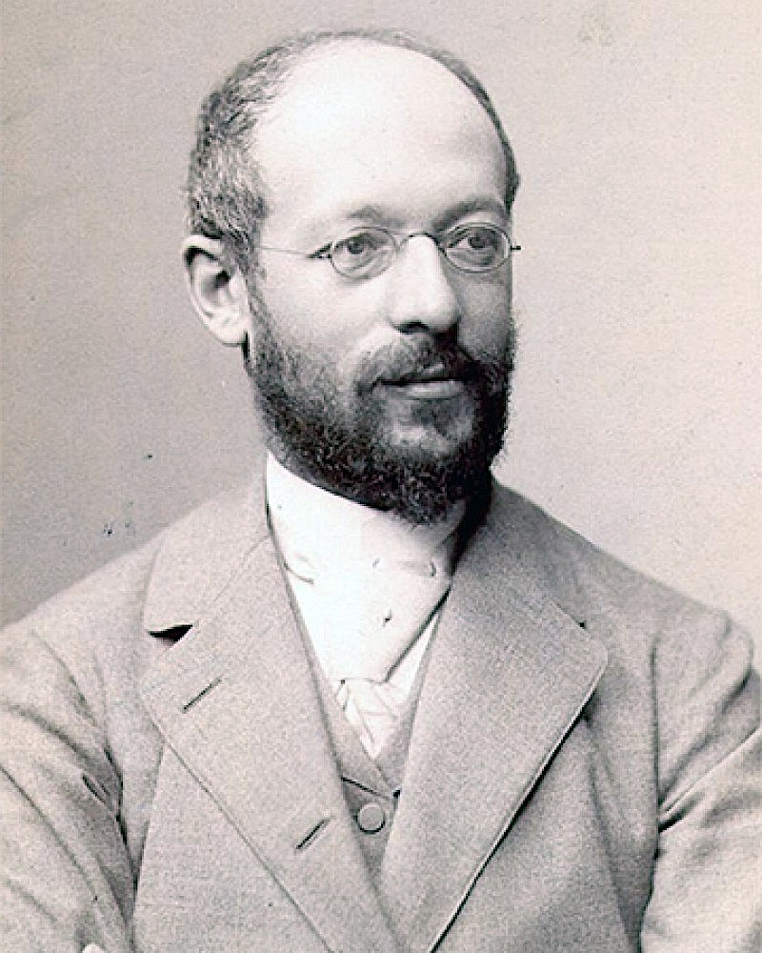
Friedrich Engels (1820-1895)
Georg Simmel
(1858- 1918)

Slide 5
A cidade como lugar da virtude, a cidade como lugar do vicio e a cidade para além do bem e do mal
SCHORSKE, Carl. “A ideia de cidade no pensamento europeu: de Voltaire a Spengler”. Pensando com a história. SP: Cia das Letras, 2000, pp. 53-72.

Slide 6
“Antes mesmo que todas as consequências da industrialização ficassem manifestas na cidade, os intelectuais já haviam começado a reavaliação do ambiente urbano que ainda não se desenvolvera plenamente.
A reputação da cidade se mesclava com a preocupação
com a transformação da sociedade agrária, com o
medo do culto ao dinheiro, com o culto da natureza e
com a revolta contra o racionalismo mecanicista”.
Carl Shorske, ”De Voltaire a Spengler: a cidade no pensamento europeu” (publicado em português em 1989)

Slide 7
“O mal que pacientemente era tolerado como inevitável, parece impossível de ser suportado no momento em que se acena com a ideia de
subtrair-se a ele”.
Alexis de Tocqueville, 1855 (citado por Schorske)

Slide 8
CIDADE INDUSTRIAL
3 pilares políticos:
1) abolição das guildas e a criação de um estado de
insegurança permanente para as classes trabalhadoras
2) estabelecimento de um mercado aberto de trabalho e de venda de bens
3) dependência do estrangeiro como fornecedor de matéria prima necessária às novas industrias e como mercado pronto a absorver o excesso da indústria mecanizada (dependência para além das fronteiras nacionais)
(MUMFORD, 1961)

Slide 9
CIDADE INDUSTRIAL
3 fundamentos econômicos:
1) exploração das minas de carvão
2) imensa produção de ferro
3) emprego da máquina a vapor
(MUMFORD, 1961)

Slide 10
RACIONALIDAE MODERNA
A Revolução Industrial foi, sem dúvida, um marco para a transformação urbana e dos aspectos culturais e sociais nela inseridos. O período revelou processos como o crescimento populacional, diretamente ligado à mecanização dos sistemas de produção e ao incremento de novas técnicas de trabalho. A organização científica do trabalho foi responsável por grandes transformações na distribuição espacial, na distribuição de capital e na organização da sociedade, passando a estabelecer novas relações com o espaço físico das cidades.
CHOAY, Françoise (autor). O urbanismo: utopias e realidades: uma antologia. 6. ed. São Paulo: Perspectiva, 2005.
LUZ, Madel T. Natural, racional, social: razão médica e racionalidade moderna [recurso eletrônico]. Rio de Janeiro: Fiocruz; Edições Livres, 2019. 184 p. (Coleção Memória Viva).

Slide 11
CIDADE INDUSTRIAL
2 fatores de ordem social:
1) deslocamento de massas populacionais descomunais do campo para as cidades
2) aumento assombroso do índice de crescimento da população.
Lewis Mumford, A cultura das cidades, (1938) 1961

Slide 12
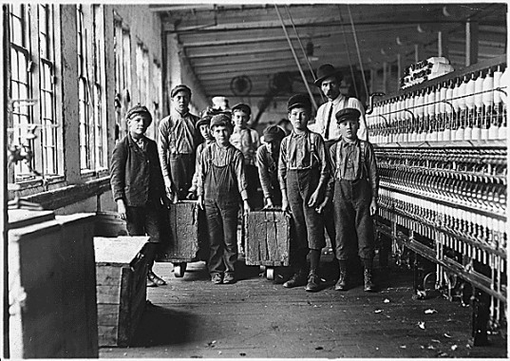
As fábricas

Slide 13
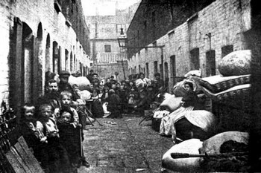
Os cortiços

Slide 14
LEGILAÇÃO
Em 1833 é promulgada na Inglaterra a primeira lei sobre as fábricas:
- as horas de trabalho são reduzidas para 48 horas semanais para as crianças com menos de 13 anos, e para 60 horas semanais para jovens até 18 anos.
são fixados intervalos regulares para as refeições
Institui-se um Corpo de Inspetores dentro das fábricas para fazer valer as novas disposições.
Em 1842, é vetado o trabalho de crianças e mulheres nas minas, e em 1844 se proíbe o emprego de menores de 9 anos na indústria têxtil.
Houve ainda sucessivas leis de instrução escolar obrigatória para menores, levando à ampliação da alfabetização entre os trabalhadores.

Slide 15
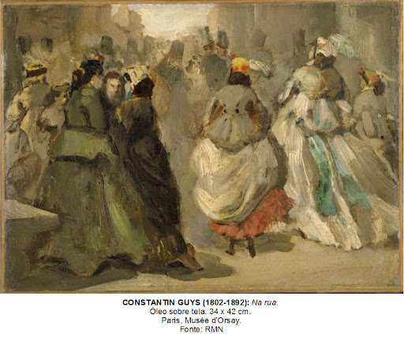
OBSERVADORES E NARRADORES

Slide 16
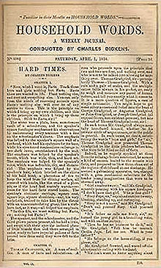
“(...) algumas ruas grandes, todas muito parecidas, e ruas muito pequenas, ainda mais parecidas, habitadas por pessoas igualmente parecidas, que chegavam e saíam todas as mesmas horas, fazendo o mesmo som nas mesmas calçadas, para fazer o mesmo trabalho, e para quem todos os dias eram iguais à véspera e ao dia seguinte, e todos os atos eram a imagem do ano anterior e do subsequente.”
Charles Dickens, Coketown, Hard Times (1854)

Slide 17
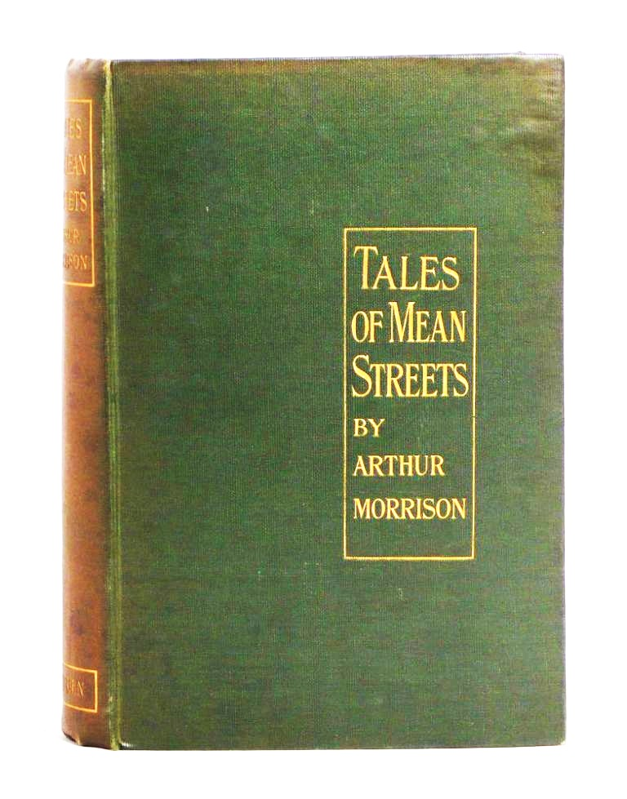
O East End em Londres é “um lugar chocante, um diabólico emaranhado de cortiços que abrigam coisas humanas arrepiantes, onde homens e mulheres imundos vivem de dois tostões de aguardente, onde colarinhos e camisas limpas são decências desconhecidas, onde todo cidadão carrega no próprio corpo as marcas da violência e onde jamais alguém penteia seus cabelos”.
Arthur Morrison, Tales of mean street (1880)

Slide 18
“Em cada esquina um moleque maltrapilho arrasta uma vassoura suja na nossa frente e alegremente nos impõe uma taxa; em intervalos pequenos e regulares encontramos os lamentos ininterruptos do robusto irlandês sempre morrendo de fome ou da odiosa menina que está sempre invocando o nome de Deus em vão. Se entramos numa casa de lanches para uma modesta refeição de biscoitos ou bolo, toda uma família de enraivecidos vagabundos se põe a olhar para cada bocado que introduzimos na boca. Antes de terminar o passeio temos a impressão de ser apunhalado por todas as formas de pretensas misérias.”
Dr. John Gay, The course of beggars, 18??

Slide 19
“Senhor diretor:
já há algum tempo, nas ruas principais da nossa cidade se encontra uma multidão de mendigos que, ou vestindo farrapos e aparentando aspecto doentio ou expondo chagas e deformações repugnantes, procuram despertar a compaixão dos transeuntes de um modo desagradável e até indecoroso. Penso que, não só quando se paga o imposto para os pobres, mas ainda quando se contribui generosamente para as instituições de beneficência, tem-se o suficiente direito de ser poupado de cenas tão molestas e impertinentes. E mais: indaga-se para que serve o pesado imposto pago para manter a polícia municipal, se ela não garante o direito do público de caminhar pela cidade sem ser perturbado. Na esperança de que a publicação destas linhas em seu jornal incite os poderes públicos a eliminar esse inconveniente, subscreve, respeitosamente,
Uma senhora”
Manchester Guardian, 20/12/1843

Slide 20
O MEDO DAS MULTIDOES
“Por considerarem a Inglaterra o ponto inicial de uma forma de vida que se tornaria generalizada nos países denominados civilizados, os resultados desconcertantes do crescimento da riqueza naquele pais mereceram inúmeros e minuciosos relatos. Surpreende nesses relatos a perplexidade manifesta frente à evidência da pobreza, pior. ainda, da miséria e de todo seu cortejo de fome, doença, vício e crime. A exteriorização da pobreza foi considerada pelos contemporâneos um acontecimento do mundo moderno. Em viagem pela Inglaterra em 1871, Hypollite Taine refaz grande parte das observações de Engels e de Flora Tristan nos anos de 1840, e de seu conterrâneo Alexis de Tocqueville nos anos 1830. A anotação atônita da população da cidade de Londres - 1.873.676 habitantes em 1840, três milhões e duzentos e cinquenta mil em 1870 - é sempre seguida pela descrição chocante dos lugares ocupados pela multidão e pelos bairros pobres.”
BRESCIANI, Maria Stella. A CIDADE DAS MULTIDÕES, A CIDADE ATERRORIZADA. IN: Da cidade e do urbanismo: experiências, sensibilidades, projetos. São Paulo: Alameda, 2018

Slide 21
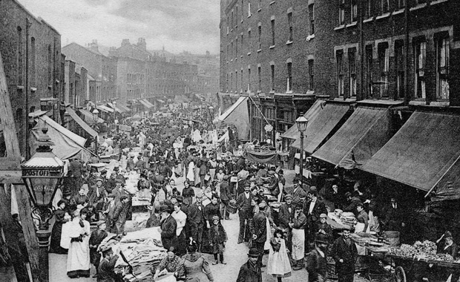
A multidão – o East End londrino

Slide 22
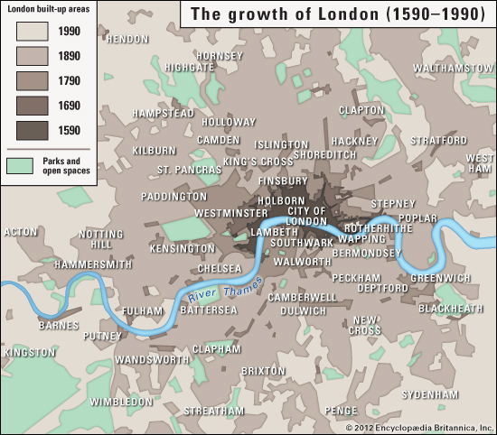
LONDRES
1670: 500 mil habitantes
1674: 527 mil
1760: 740 mil
1801 865 mil
1851 2.362 milhões
1891 4.232 milhões
MANCHESTER
1625: 6 mil habitantes
1760: 12 mil
1850: 400 mil
CHICAGO
1840: 5 mil habitantes
1850: 30mil
1870: 300 mil
1890: 1.100 milhões
SÃO PAULO
1822: 20 mil
1870: 30 mil
1890: 64 mil
1900: 240 mil
1920: 579 mil

Slide 23
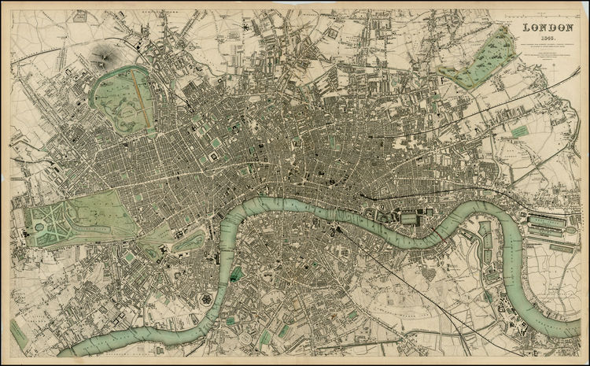
Londres, 1843
“Uma cidade como Londres, onde é possível caminhar horas e horas sem sequer chegar ao princípio do fim, sem encontrar o menor sinal que faça supor a vizinhança do campo, é verdadeiramente um caso singular”. Engels, [1842] 2007, p. 67

Slide 24
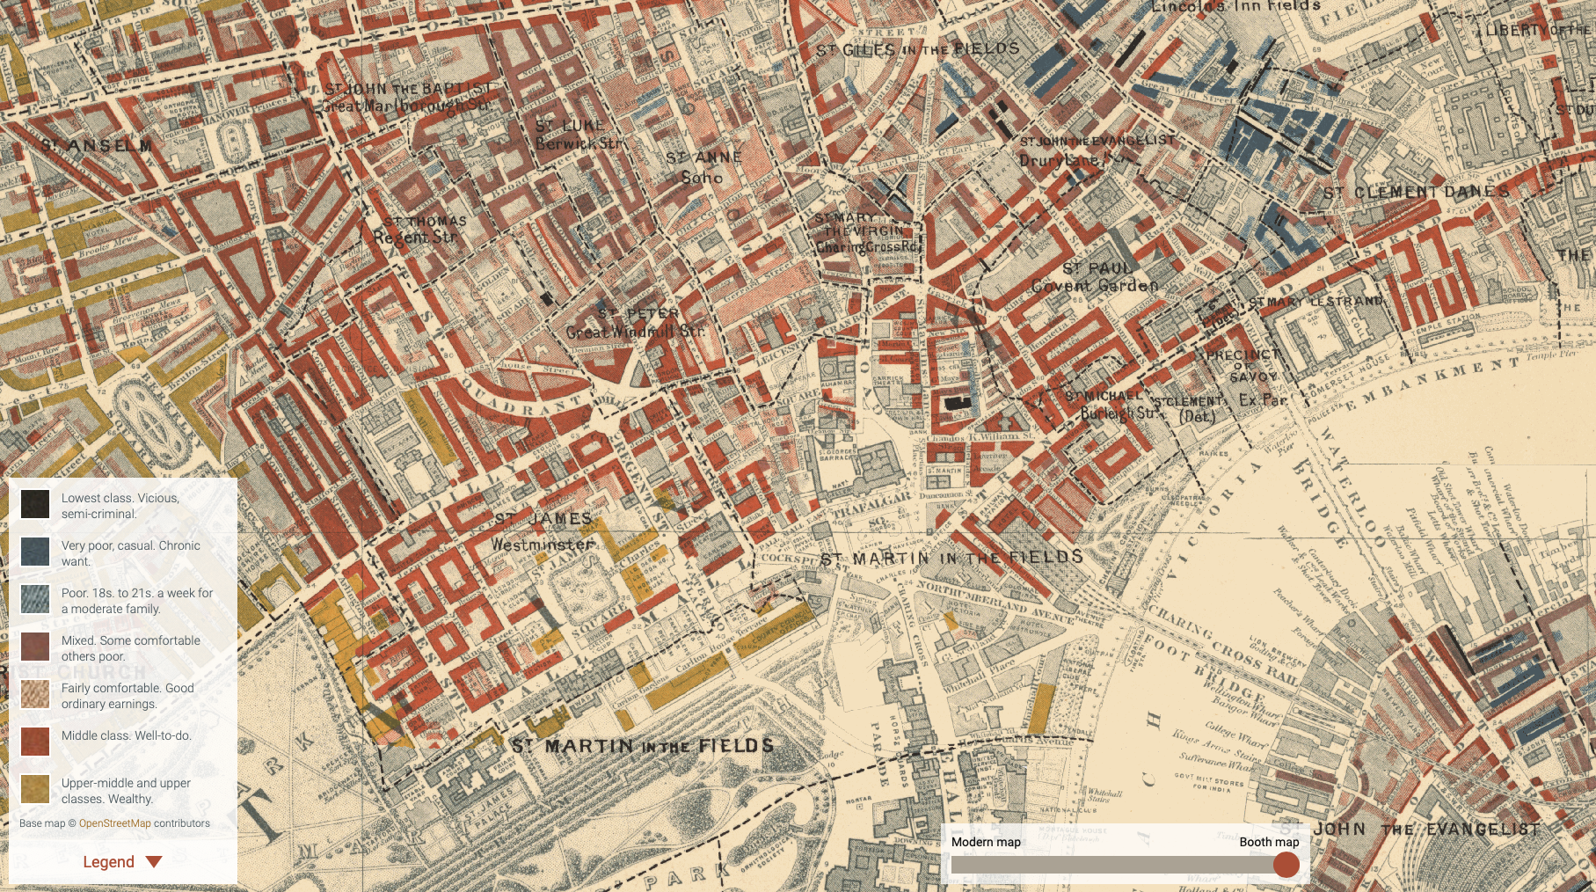
O mapa da pobreza, Charles Booth.

Slide 25
A QUESTÃO SANITÁRIA E A CONFIGURAÇÃO DO ESPAÇO PÚBLICO
O custo econômico da pobreza, avaliado por Edwin Chawick, quando dos estragos produzidos nas maiores cidades inglesas pela epidemia de cólera na década de 1830, demonstrara que as casas e os bairros habitados pelos pobres constituíam um meio ambiente altamente favorável para a proliferação de doenças contagiosas. Em sucessivos relatórios da comissão por ele chefiada e encarregada pelo governo de examinar diversos aspectos das condições de vida nas cidades mais populosas, define os parâmetros da Ideia Sanitária intimamente vinculada à questão social.
BRESCIANI, Maria Stella. A CIDADE DAS MULTIDÕES, A CIDADE ATERRORIZADA. IN: Da cidade e do urbanismo: experiências, sensibilidades, projetos. São Paulo: Alameda, 2018

Slide 26
Em Londres, “o citadino nasce magro, é precocemente excitável e doentio na infância, e se desenvolve como um neurótico, torna-se melancólico, pálido e mirrado quando adulto. Assim, um londrino puro de quarta geração não tem condições de manter-se vivo”.
Dr. Freeman Williams, The effect of town life on the general health (1890)

Slide 27
“Competindo em condições de desvantagem com o imigrante, o londrino percorre vários estágios antes de ser fisicamente eliminado: trabalho irregular, biscates, pocilgas, prostituição, caridade, desordem, protestos públicos, tumultos”.
Dr. Freeman Williams, The effect of town life on the general health (1890)

Slide 28
Relatório Chadwick (1842)
- custos econômicos das péssimas condições de vida do trabalhador

Slide 29
Relatório da Commissão de exame e inspecção das habitações operarias e cortiços no Districto de Sta. Ephigenia (1893)

Slide 30
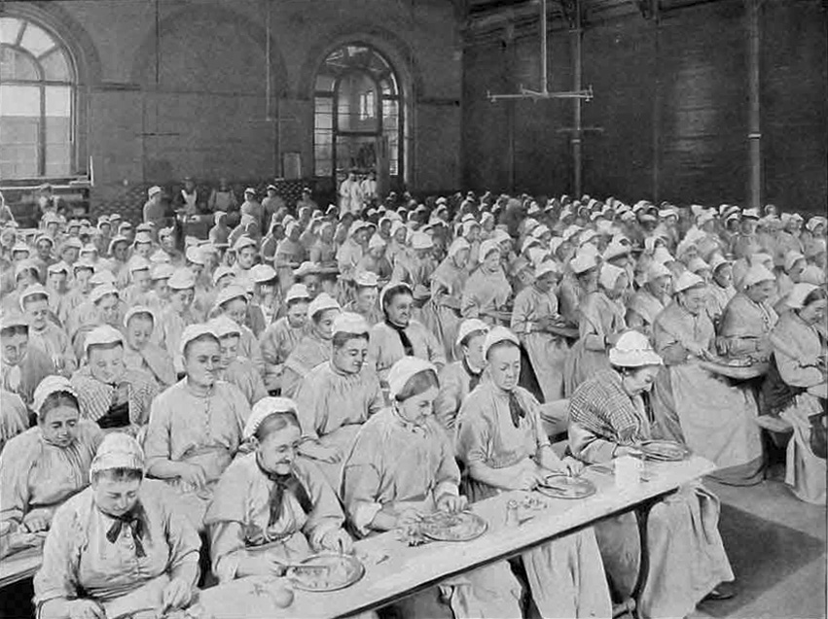
Society for Organizing Charitable Relief and Repressing Mendicity, fundada em Londres em 1869
Workhouse feminina em St. Pancreas, Londres

Slide 31
“O proletariado pode nos estrangular se não ensinarmos a ele as virtudes que souberam elevar as outras classes da sociedade”
Filantropo Samuel Smith (1855)

Slide 32
“O West End (bairro rico) esteve por algumas horas nas mãos da multidão.
Noticias desencontradas dão conta de uma multidão desenfreada avançando em direção a City e a Westmister destruindo tudo pela frente e colocaram a policia de prontidão por dois dias”.
The Times (feb., 1866)

Slide 33
“(...) isso é assustador. Os pobres estão em toda a parte. Por toda a parte a indigência avança e se insere, com toda a sua monstruosidade, no coração de uma grande e florescente cidade. Nos milhares de becos e vielas de uma populosa metrópole sempre haverá – dói dize-lo – muita miséria que fere o olhar e muita miséria que nunca será vista.”
The Times (oct.,1843)

Slide 34
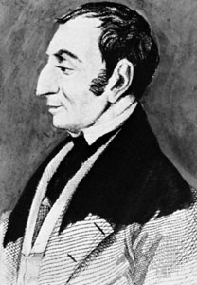
inspira a famosa frase de Marx: "a cada um segundo suas capacidades, de cada um segundo suas possibilidades".
Saint-Simon (1760-1825)

Slide 35
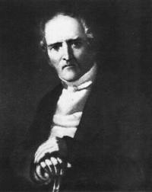
”(...) o grau de emancipação da mulher numa sociedade é o barômetro natural pelo qual se mede a emancipação geral”
”(...) a pobreza brota da própria abundância"
Charles Fourier (1772-1837)

Slide 36
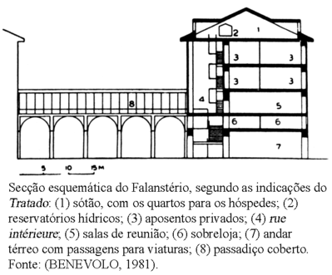
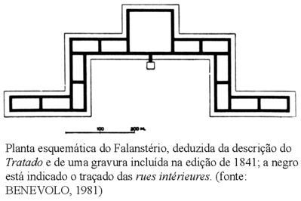
Esquema do Falanstério

Slide 37
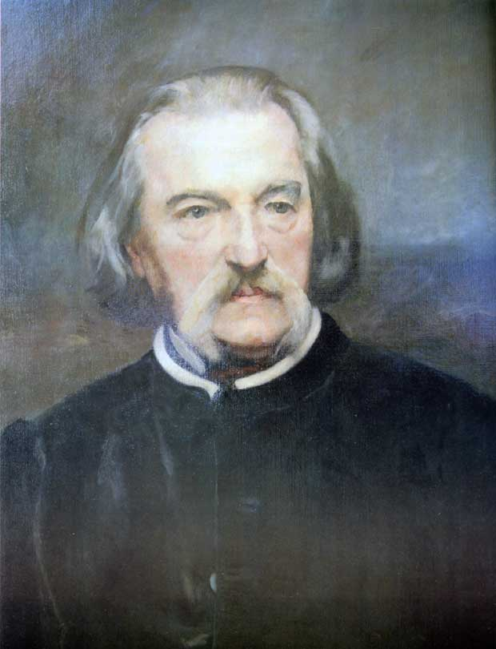
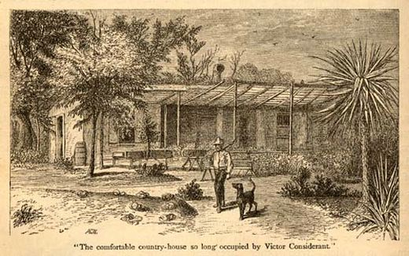
Reunião, Dallas, EUA (1849)
Victor Considerant (1808-1893)

Slide 38
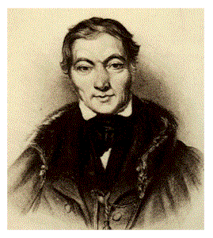
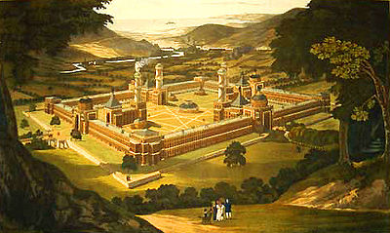
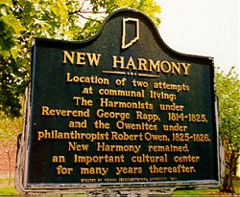
New Harmony, Indiana, EUA (1825-1827)
Robert Owen (1771-1858)

Slide 39
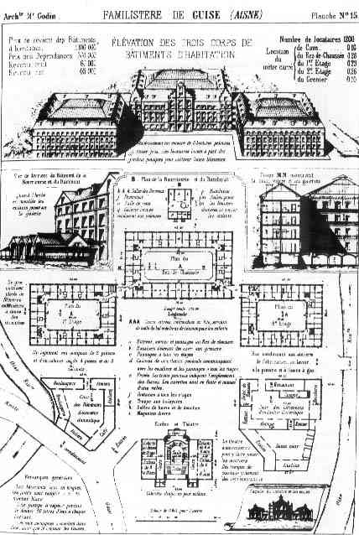
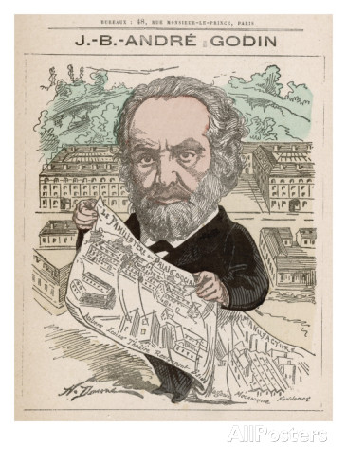
A – edifícios do Familistério
B – jardim de infância
C – Complexo escolar com teatro
D – Edifícios anexos (acougue, restaurante, café, salas de jogos, escritórios, ateliers, etc)
E – banhos públicos e piscina coberta (não aparece neste folheto)
F – Usina de gás (idem)
B
A
Jean Baptiste Andre Godin (1817-1888)
A
A
E
D
D
C
F
Familistério (1859-1877)

Slide 40
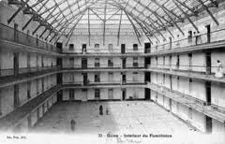

Slide 41
Vila Maria Zelia (empresário Jorge Street) 1917

Slide 42
o urbanismo (a disciplina que reúne os diversos olhares para o urbano)

Slide 43
Ao articular a tradição politécnica à tradição jurídica de intervenção na cidade, incorporando os avanços dos saberes médicos, o urbanismo como uma profissão se formou, reunindo numa única esfera disciplinar e em uma única figura profissional a multiplicidade de técnicas e linguagens científicas que vinham se encarregando autonomamente dos principais diagnósticos e intervenções nas cidades e se diferenciando das artes urbanas anteriores justamente pela sua pretensão científica.

Slide 44
Formas recorrentes de aproximação à cidade:
a habitação
o lugar de trabalho
os transportes

Slide 45
O Urbanismo pode ser definido como uma disciplina e uma atividade técnica que está relacionada com o estudo, a regulação, o controle e o planejamento das cidades e do território.

Slide 46
BIBLIOGRAFIA DA AULA
BARDET, Gaston. O urbanismo. (1945) Campinas: Papirus, 1998.
BEGUIN, François, “As maquinarias inglesas do conforto”. In: Espaço & Debates, n. 34, São Paulo, 1981, pp. 39-54.
BENEVOLO, Leonardo. “O ambiente da Revolução Industrial”. In: História da Cidade. São Paulo: Perspectiva, 2007, pp. 551-72
______. “Nascimento e desenvolvimento da cidade industrial”. In: História da arquitetura moderna. SP: Perspectiva, 2011, pp.35-82
BRESCIANI, Maria Stela. Londres e Paris no século XIX: o espetáculo da pobreza. São Paulo: Brasiliense, 1982.
CALABI, Donatella. “A cidade industrial e sua forma”. In: História do Urbanismo Europeu. SP: Perspectiva, 2012, pp.13 e ss.
CHOAY, Françoise. “Robert Owen” e “Charles Fourier”. In: O Urbanismo. SP: Perspectiva, 1997, pp.61-76
HALL, Peter. “A cidade da noite apavorante”. In: Cidades do amanhã: uma história intelectual do planejamento e do projeto urbanos no século XX. São Paulo: Perspectiva, 2009, pp. 17-56
MUMFORD, Lewis. “A insensível cidade industrial”. In: Cultura das Cidades. BH: Itatiaia, 1961, pp.152-233.
SCHORSKE, Carl. “A ideia de cidade no pensamento europeu: de Voltaire a Spengler”. Pensando com a história. SP: Cia das Letras, 2000, pp. 53-72.

